Slide 1

GUI
Graphical User Interface
Jose.wellington@uniceub.br
Aula 22
Notes:
Large enterprise applications - the ones that execute core business applications, and keep a company going - must be more than just a bunch of code modules. They must be structured in a way that enables scalability, security, and robust execution under stressful conditions, and their structure - frequently referred to as their architecture - must be defined clearly enough that maintenance programmers can (quickly!) find and fix a bug that shows up long after the original authors have moved on to other projects. That is, these programs must be designed to work perfectly in many areas, and business functionality is not the only one (although it certainly is the essential core). Of course a well-designed architecture benefits any program, and not just the largest ones as we've singled out here. We mentioned large applications first because structure is a way of dealing with complexity, so the benefits of structure (and of modeling and design, as we'll demonstrate) compound as application size grows large. Another benefit of structure is that it enables code reuse: Design time is the easiest time to structure an application as a collection of self-contained modules or components. Eventually, enterprises build up a library of models of components, each one representing an implementation stored in a library of code modules. When another application needs the same functionality, the designer can quickly import its module from the library. At coding time, the developer can just as quickly import the code module into the application.

Slide 2
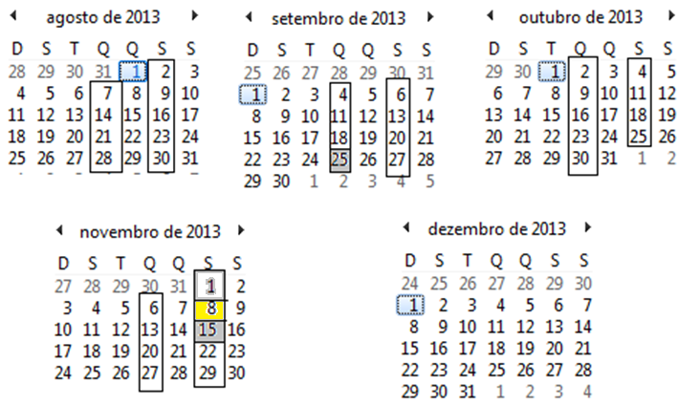
Calendário
Aula 22

Slide 3
Agenda
GUI - Graphical User Interface
Container
JOptionPane
  Estrutura
  showMessageDialog
  showConfirmDialog
  showInputDialog
JFrame
Layout Frame
  BorderLayout
  FlowLayout
  GridLayout
Controles
Exercício
Aula 22

Slide 4
GUI
Graphical User Interface
Aula 22

Slide 5
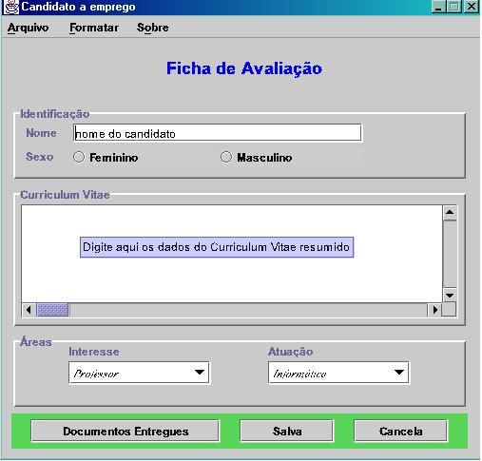
GUI – Graphical User Interface
Uma interface gráfica do usuário permite que os usuários interagem com seu computador através de ícones e um ponteiro em vez de digitando no texto na linha de comando.
Possuem muitas funcionalidades para prover a comunicação homem-máquina gráfica
Aula 22

Slide 6
GUI – Graphical User Interface
Os elementos básicos necessários para criar uma interface gráfica, ou GUI, residem em dois pacotes:
■ java.awt: Abstract Windowing Toolkit (classes básicas)
■ javax.swing: Swing Components (criado em 1997)
Aula 22

Slide 7
GUI – Graphical User Interface
A AWT (Abstract Windowing Toolkit) sempre esteve presente na linguagem Java. Os seus defeitos a muito tempo são bem conhecidos e os desenvolvedores tem gasto muito tempo e esforço na criação de componentes.
A meta do projeto Swing (criado em 1997) foi acrescentar novas funcionalidades, através de uma biblioteca de classes, a fim de suprir as demandas dos usuários.
Aula 22

Slide 8
GUI – Graphical User Interface
JWindow
Window
Dialog
JDialog
Frame
JFrame
Component
Container
JLabel
AbstractButton
JButton
Jcomponent
JPanel
JRootPane
Os retângulos sombreados representam os controles da AWT.
Aula 22

Slide 9
Container
Aula 22

Slide 10
GUI – Graphical User Interface
Uma interface gráfica em Java é baseada em dois elementos:
■ Containers
Contém um grupo de componentes (controles)
Servem para agrupar e exibir outros componentes
Exemplo: Panel, Dialog, controles e etc.
■ Controles
È um controle visual independente, como um botão de ação ou campo texto.
São os botões, text box, labels, scrollbars, etc.
Aula 22

Slide 11
GUI – Graphical User Interface
java.lang.Object
+--java.awt.Component
+--java.awt.Container
|
+--javax.swing.JComponent
| +--javax.swing.JButton
| +--javax.swing.JLabel
| +--javax.swing.JMenuBar
| +--javax.swing.JOptionPane
| +--javax.swing.JPanel
| +--javax.swing.JTextArea
| +--javax.swing.JTextField
|
+--java.awt.Window
+--java.awt.Frame
+--javax.swing.JFrame
import java.awt.*;
import javax.swing.*;
Aula 22

Slide 12
JOptionPane
Aula 22

Slide 13
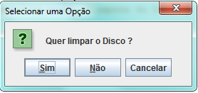
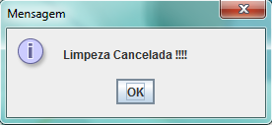
Classe JOptionPane
Através da classe JOptionPane é fácil exibir uma caixa de diálogo padrão que induza o usuário a um valor ou o informa de alguma coisa.
Na sua forma mais básica, ela exibe uma linha de mensagem e um botão rotulado com “OK”.
Uma vez que o diálogo tenha sido exibido, ele fica na tela até o usuário pressionar o botão “OK”. Enquanto o diálogo continuar na tela, o usuário não poderá interagir com mais nada na aplicação.
Aula 22

Slide 14
Classe JOptionPane - Estrutura
A aparência de uma das caixas de diálogo é similar à figura abaixo:
título da janela
mensagem
ícone
valor de entrada
botões opcionais
Aula 22

Slide 15
Classe JOptionPane
Constantes para tipos de mensagens: ERROR_MESSAGE
INFORMATION_MESSAGE WARNING_MESSAGE
QUESTION_MESSAGE PLAIN_MESSAGE
Constantes para opções de botões: YES_NO_OPTION YES_NO_CANCEL_OPTION
OK_CANCEL_OPTION
Constantes inteiras de retorno:
JOptionPane.YES_OPTION
JOptionPane.NO_OPTION
JOptionPane.CANCEL_OPTION
JOptionPane.OK_OPTION JOptionPane.CLOSED_OPTION
Aula 22

Slide 16
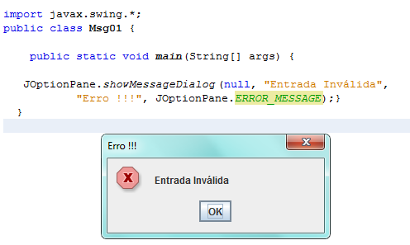
JOptionPane – showMessageDialog - exemplo 1
Aula 22

Slide 17
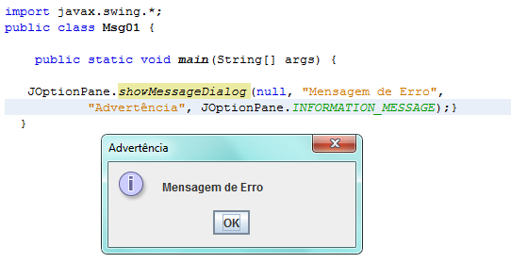
JOptionPane – showMessageDialog - exemplo 2
Aula 22

Slide 18
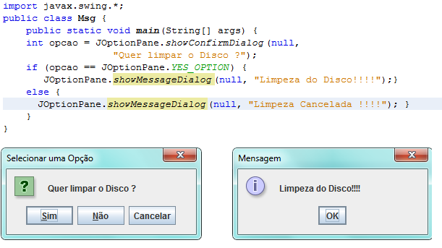
JOptionPane – showConfirmDialog - exemplo 3
Aula 22

Slide 19
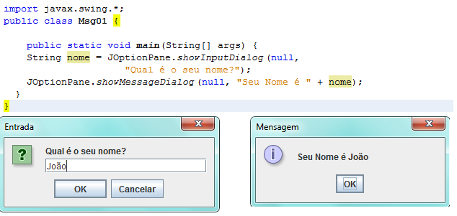
JOptionPane - showInputDialog exemplo 4
Aula 22

Slide 20
JFrame
Aula 22

Slide 21

Frame
Uma Frame é uma janela com uma barra de título e uma borda.
A classe Frame especializa a classe Window, que por sua vez, especializa a classe container.
Se uma aplicação tem uma janela dependente de outra (que desaparece quando a outra é iconificada, por exemplo), então deve-se utilizar Dialog ou Window para esta janela.
Aula 22

Slide 22
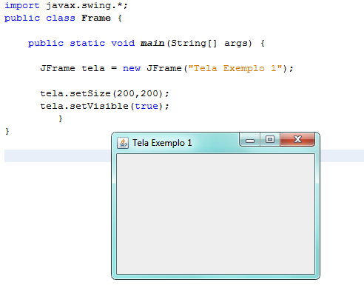
JFrame – exemplo 1
Aula 22

Slide 23
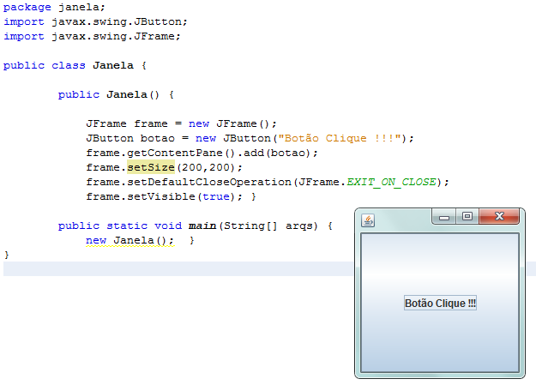
JFrame – exemplo 2
Aula 22

Slide 24
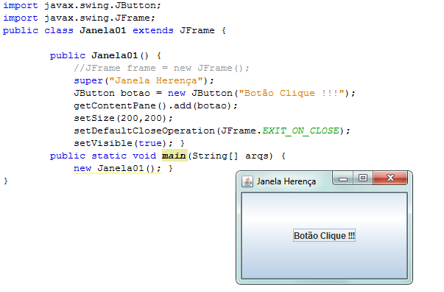
JFrame – exemplo 3
Aula 22

Slide 25
Layout Frame
Aula 22

Slide 26
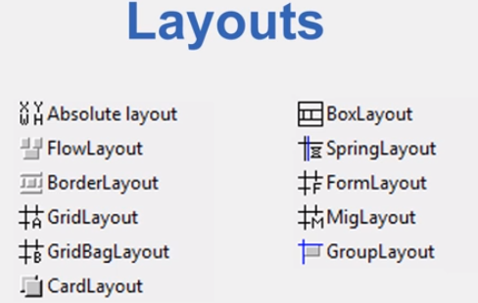
Layout
Aula 22

Slide 27
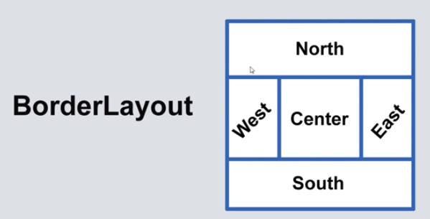
Layout
Aula 22

Slide 28
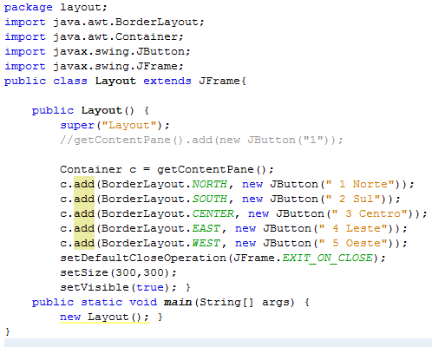
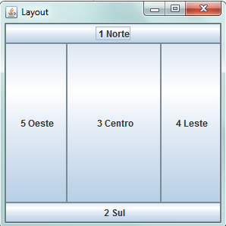
Layout BorderLayout
Aula 22

Slide 29
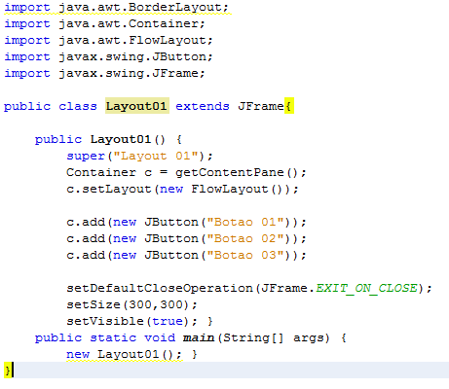
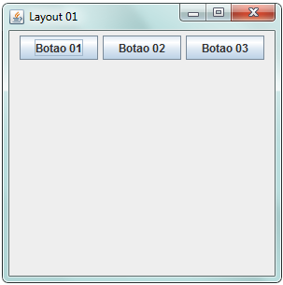
Layout FlowLayout
Aula 22

Slide 30
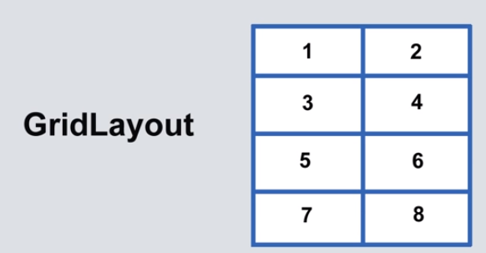
Layout GridLayout
Defini a quantidade de Linhas e Colunas
Aula 22

Slide 31
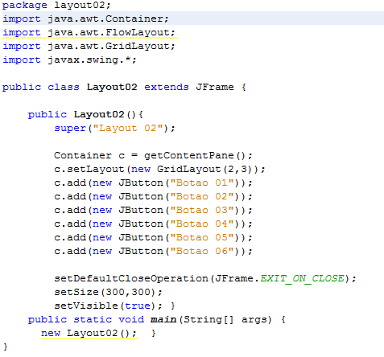
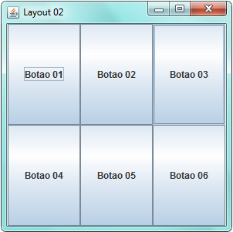
Layout GridLayout
Defini a quantidade de Linhas e Colunas
Aula 22

Slide 32
Controles
Aula 22

Slide 33
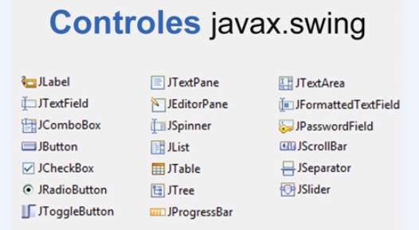
Controles
Aula 22

Slide 34
Exercício
Aula 22

Slide 35
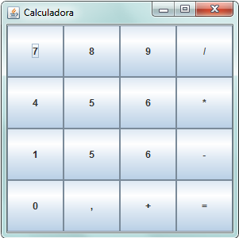
Exercício 22
Fazer um teclado de uma Calculadora
Usando GridLayout 4 x 4
Tamanho 200 x 200)
Aula 22

Slide 36
Agenda
GUI - Graphical User Interface
Container
JOptionPane
  Estrutura
  showMessageDialog
  showConfirmDialog
  showInputDialog
JFrame
Layout Frame
  BorderLayout
  FlowLayout
  GridLayout
Controles
Exercício
Aula 22

